Slide 1
Bionische Methoden der Optimierung WS 2017/18
Genetischer Algorithmus & Kontinuierliche Testfunktionen
Johann Schröder, Kevin Penner, Michael Tuszynski

Slide 2
Agenda
Kodierung
Getestete Selektionsverfahren
Getestete Cross-Over Verfahren
Mutation
Rekombination
Testumgebung
Testergebnisse

Slide 3
Kodierung - Graycode

Slide 4
Selektionsverfahren - Überblick
Proportionalselektion
Turnierauswahl
Rangbasierte Selektion

Slide 5
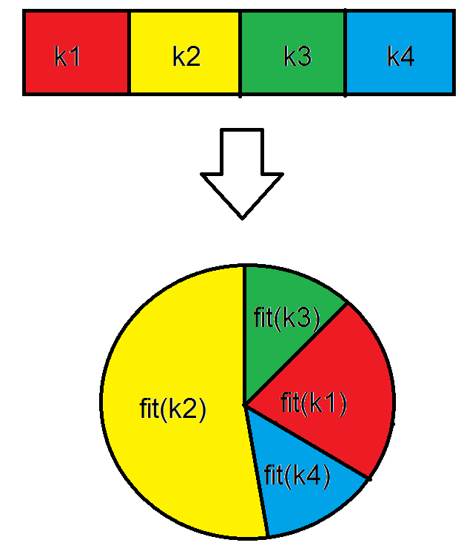
Selektionsverfahren - Proportionalselektion

Slide 6
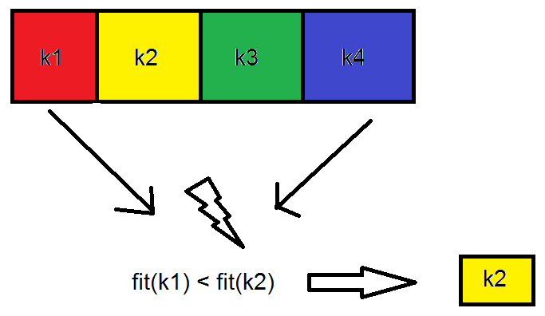
Selektionsverfahren - Turnierauswahl

Slide 7
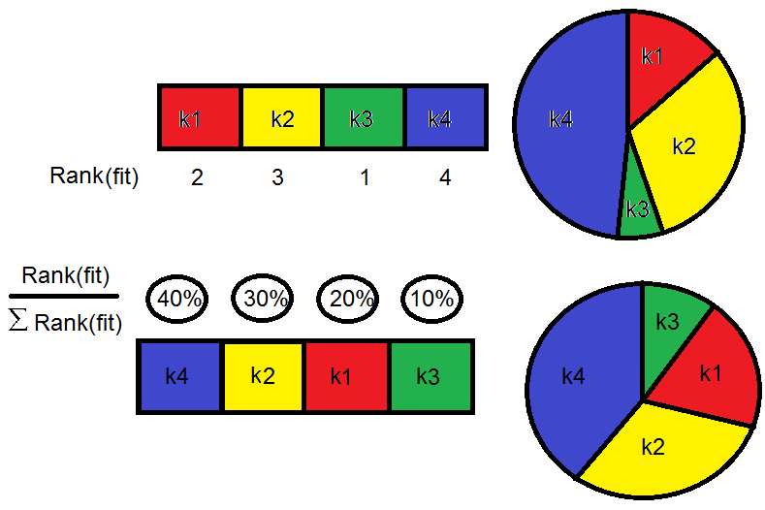
Selektionsverfahren - Rangbasiert

Slide 8
Cross-Over Verfahren - Überblick
N-Point Crossover
Uniform
Shuffle

Slide 9
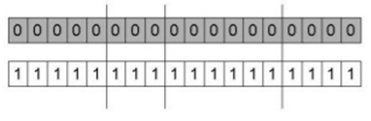
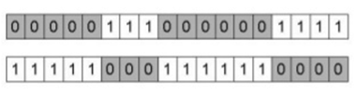
Cross-Over Verfahren – N-Point Crossover

Slide 10
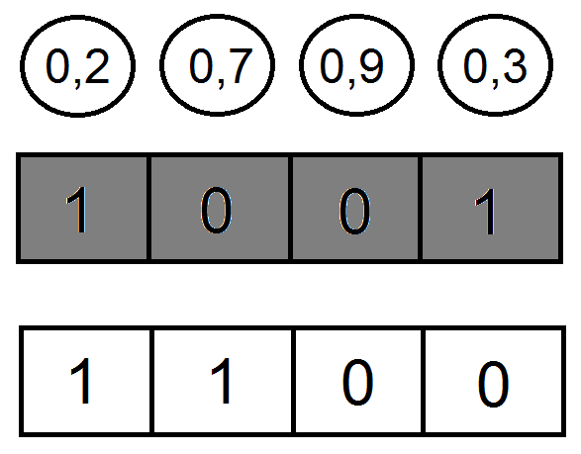
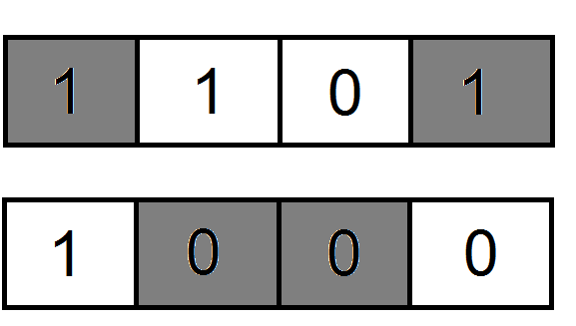
Cross-Over Verfahren – Uniform

Slide 11
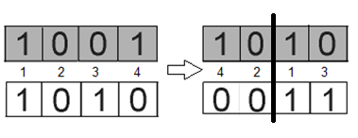
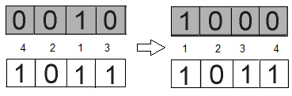
Cross-Over Verfahren – Shuffle

Slide 12
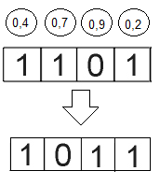
Mutation

Slide 13
Rekombinationsverfahren - Überblick
Keine Elitestrategie
Bestes Individuum bleibt immer bestehen

Slide 14
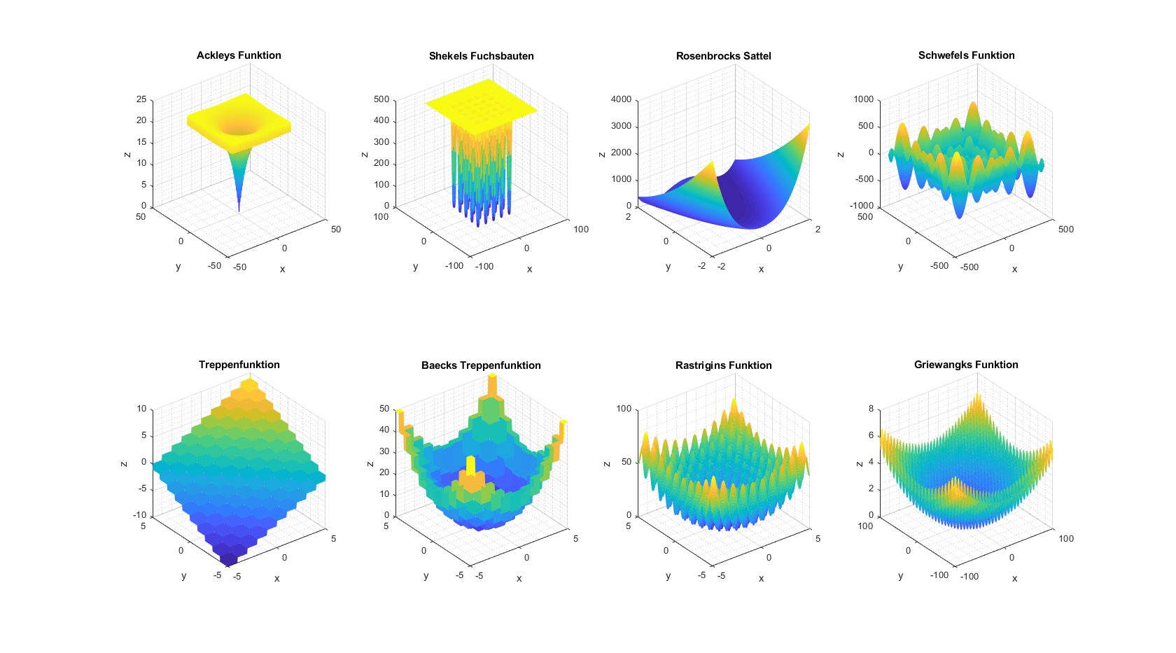
Testfunktionen

Slide 15
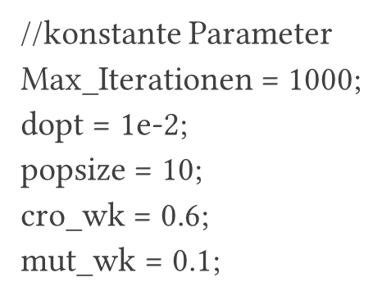
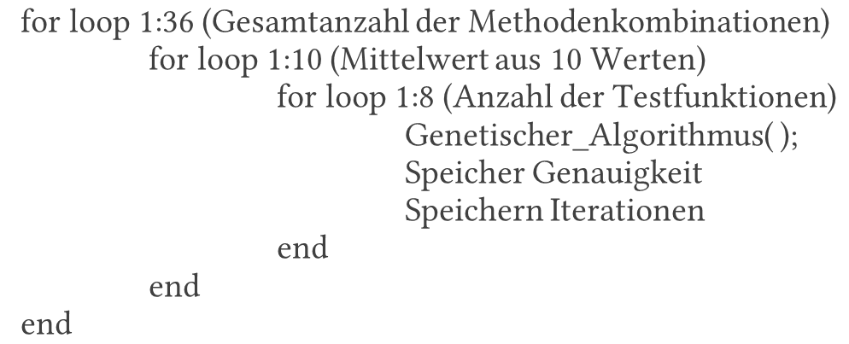
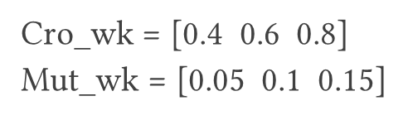

Testumgebung/Testdurchführung
1. Testen der Verfahren
Beste Kombinationen
2. Variieren der Parameter
3. Variieren der Populationsgröße
Beste Parameter

Slide 16
Testergebnisse

Slide 17
Testergebnisse

Slide 18
Testergebnisse

Slide 19
Vielen Dank für Ihre Aufmerksamkeit !

